Slide 1

Министерство просвещения РФ
ГБУ КО ПОО «Колледж информационных технологий и Строительства»
Учебная практика по ПМ.04 «Сопровождение и обслуживание ПО КС» Тема: «Paint tool SAI»
Выполнила: Студент 2 курса, группы ИСп21-2К Заведеева Александра Андреевна
Калининград
2023г.

Slide 2
Цели и задачи
Цели:
Получить практические навыки работы с ПО;
Изучить методы и инструменты сопровождения ПО;
Приобрести знания по диагностике и устранению ошибок в ПО.
Задачи:
Изучение документации по программному продукту.
Установка и настройка ПО.
Обеспечение внедрения и поддержки ПО.
Решение проблем совместимости
Поиск методов и средств защиты ПО.

Slide 3




Описание программного обеспечения
Paint Tool SAI - это мощный графический редактор, предназначенный для создания и редактирования цифровых изображений. Он предоставляет большое количество инструментов для рисования и редактирования изображений.

Slide 4

Метод внедрения SAI
наиболее простым и распространенным методом является скачивание установщика с официального сайта.
Однако, также существуют и другие методы.

Slide 5

Сценарий внедрения
Для внедрения SAI2 был использован сценарий с автоматическим конфигурированием промежуточного ПО.
Такой сценарий ускоряет процесс внедрения и не требует больших знаний от пользователя.

Slide 6
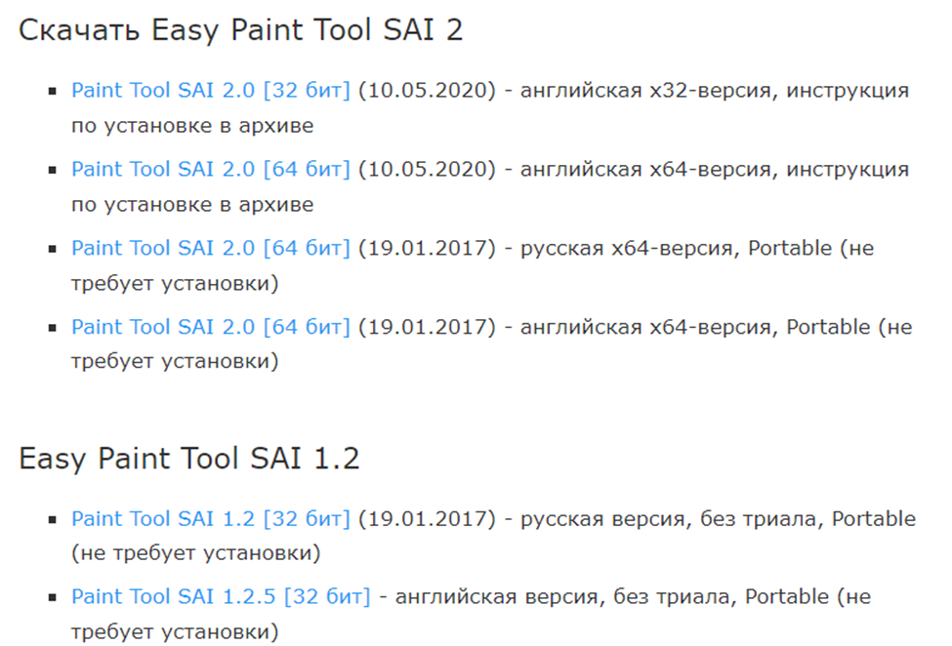
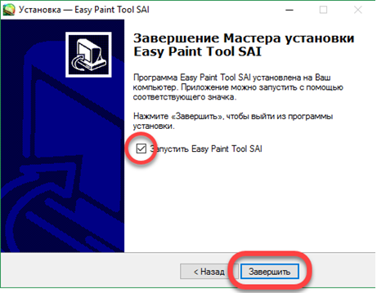
Установка ПО
1
2
3
Зайти на официальный сайт
Скачать установщик программы
Произвести установку программы через скачанный установщик

Slide 7
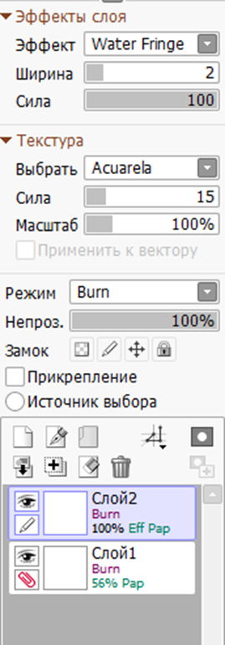
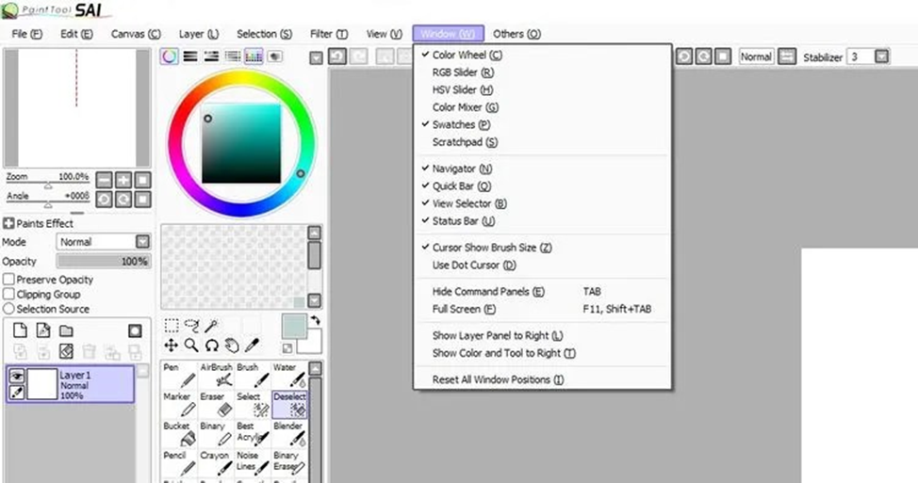
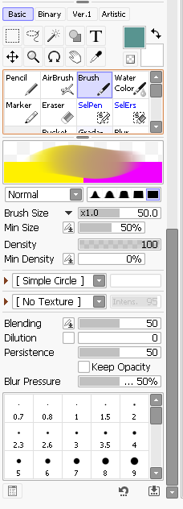
Основные настройки для работы в SAI
Настройки интерфейса
Настройки слоев
Настройки кистей

Slide 8
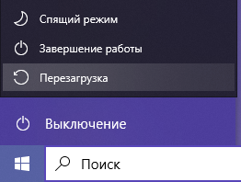
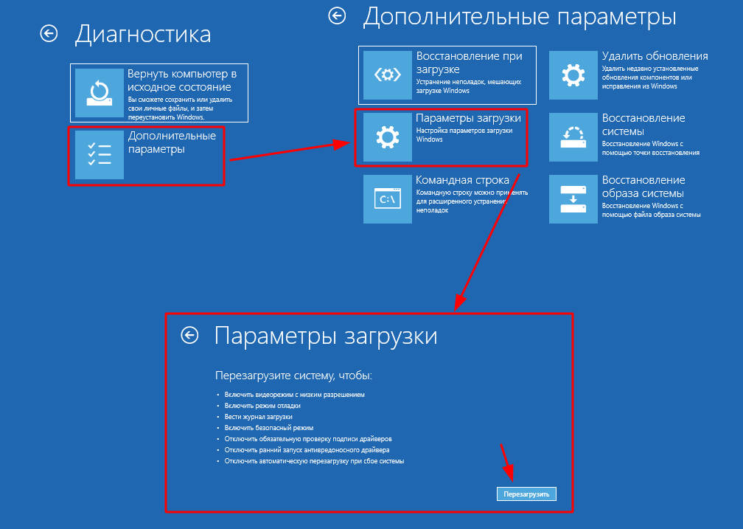
Тестирование на совместимость в безопасном режиме
Функционал SAI не был нарушен в безопасном режиме

Slide 9

Анализ качества SAI2
Достоинства:
Легкий и простой в использовании интерфейс;
Компактный размер программы и низкие требования к системным ресурсам;
Широкий выбор кистей и инструментов;
Разнообразные настройки
Поддержка работы с планшетами и стилусами.
Недостатки:
Ограниченные возможности для редактирования текста и векторных изображений;
Отсутствие функции для работы с 3D-моделями;
Отсутствие возможности работы с анимацией;

Slide 10
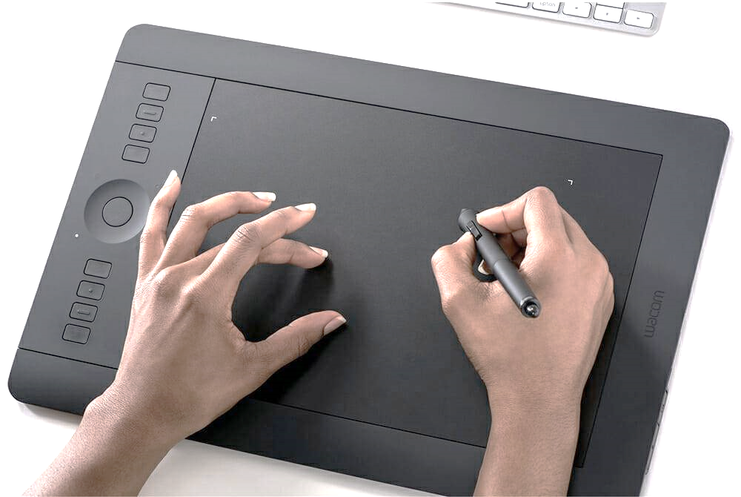
Тестирование ПО: на ошибки ввода/вывода
Если курсор мышки не двигается во время того, как пользователь водит перо по планшету, то необходимо сделать следующие пункты:
Проверить работоспособность провода, подключенного к планшету
Поменять провод
Воткнуть планшет в другое гнездо
Скачать драйвера на официальном сайте для планшета
Настроить SAI на работу с планшетом

Slide 11
Тестирование интерфейса
Интерфейс удобен для использования и легко настраиваемый
Настройки по умолчанию подходят для большинства задач
Инструмент «кисть» работает без ошибок и исправно взаимодействует с пером планшета
Фильтры работают без ошибок
Изменение размера холста может повлиять на производительность программы при работе с большими изображениями
Экспортирование изображений в форматах PNG и JPEG проходит без ошибок и полученные файлы имеют высокое качество

Slide 12
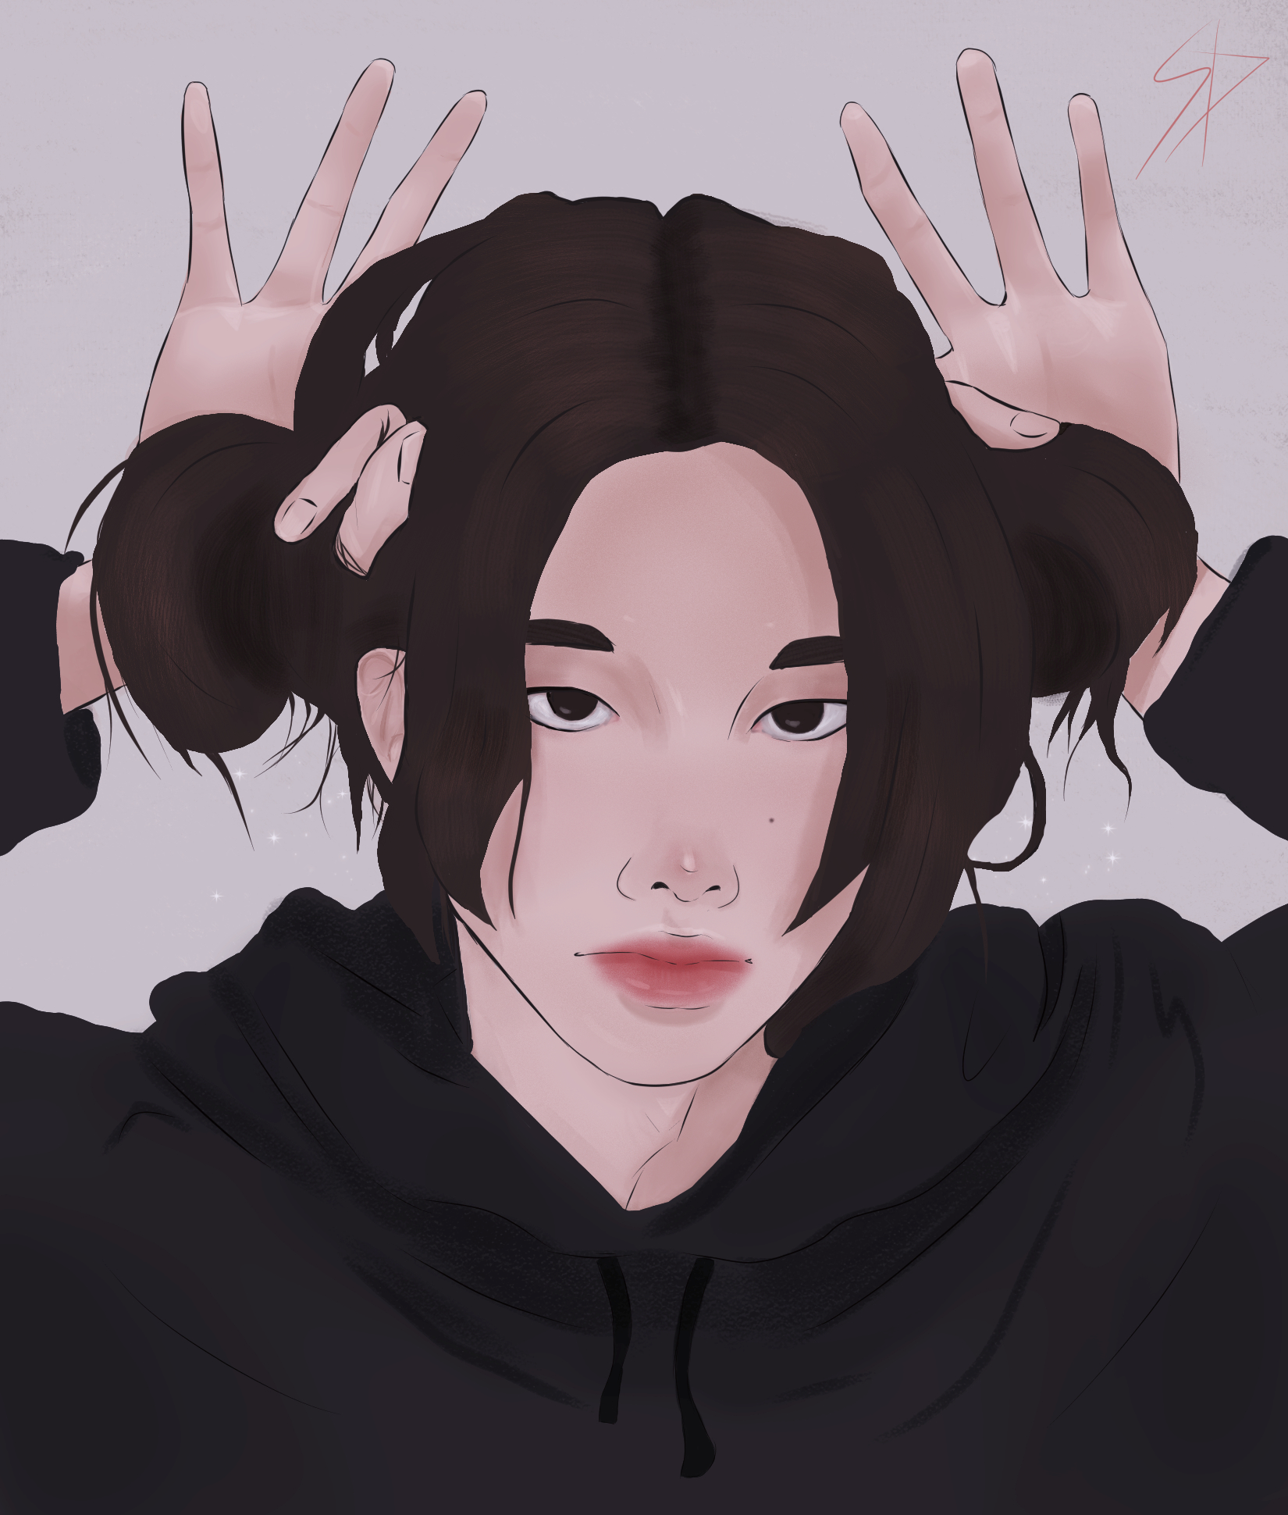
Тестирование контента
Контент в программе PaintTool SAI выглядит очень простым и интуитивно понятным.
Также программа при рисовании показывает статичную миниатюру работы

Slide 13

Заключение
Была выполнена работа по внедрению и обслуживанию программного обеспечения "Paint Tool SAI". Благодаря качественному внедрению, грамотному сопровождению и своевременной поддержке пользователь получает удобный и актуальный продукт, с которым повышается эффективность работы и ее качество.

